Slide 1


Algorithme DIJKSTRA
Université Sultan Moulay Slimane
Faculté Polydicsciplinaire de Beni Mellal
Département Mathématiques et Informatique
Présenté par :
  Bahafa Sana
  Ait El Haj Hakima
  Faouzi Mohamed
  Ighrane Zouhair
  Errahmani Jamal
Encadre par :
  Pr. Sadqi Yassine
Année universitaire :
  2022/2023

Slide 2






Analyse du projet : diapositive 2
Plan
Introduction
Algorithme Dijkstra
PROJET
Problématique
Solutions proposées
Les graphes
Conclusion

Slide 3
Analyse du projet : diapositive 3
Introduction
La théorie des graphes est une branche des mathématiques et de l’informatique qui consiste à modéliser différents problèmes de la vie réelle sous forme de graphes.
L’une des utilisations les plus classiques est la modélisation d’un réseau routier entre différentes villes.
L’une des problématiques principales étant l’optimisation des distances entre deux points.
Alors, quels sont les algorithmes qui résolvent cette problématique ?

Slide 4
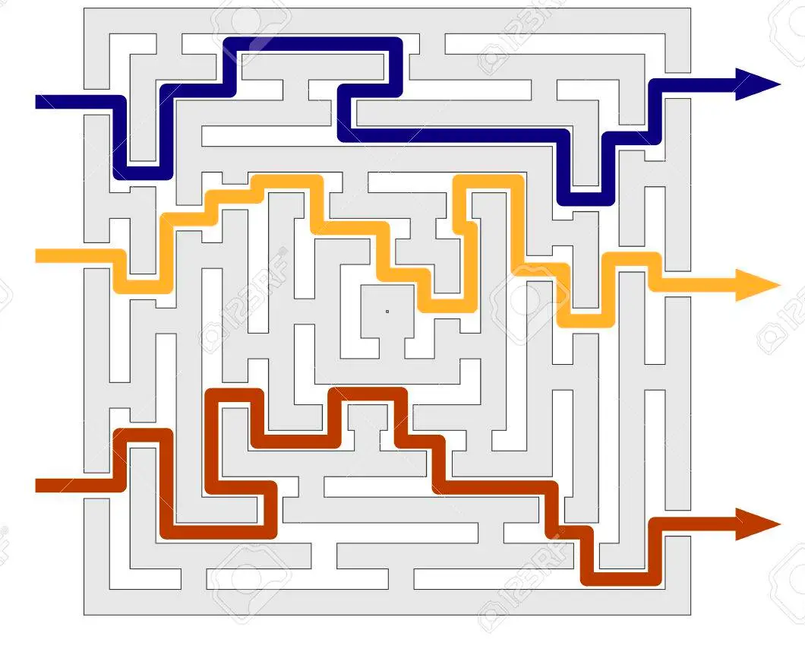
Analyse du projet : diapositive 3
Problématique
Quel est le chemin le plus court pour se délasser de l’entrée a la sortie du labyrinthe ?

Slide 5
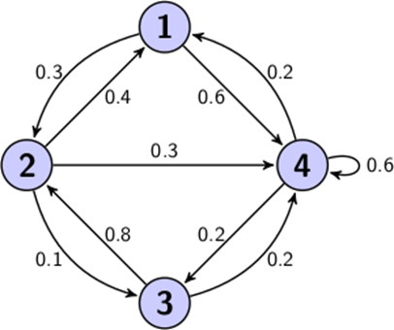
Analyse du projet : diapositive 3
Les graphes
Définitions :
Un graphe est une structure de données non linéaire constituée de nœuds (ou sommets) et d'arêtes . les arêtes sont des lignes ou des arcs qui relient un paire de nœuds quelconques du graphe.
Deux sommets sont adjacents s’ils sont reliés par une arête.
Ordre d’un graphe est le nombre total de sommets
Une boucle est une arête reliant le même sommet.
Un graphe est simple s’il ne comporte aucune boucle et que deux arêtes ne relient jamais la même paire de sommets.
Le degré d’un sommet est égal au nombre d’arêtes qui le relient aux autres sommets..

Slide 6
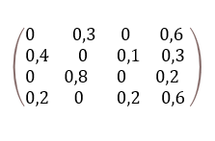
Analyse du projet : diapositive 3
Les graphes
Propriétés des graphes :
Un graphe orienté est un graphe dont les arêtes sont orientées. Elles ont une origine et une extrémité.
La matrice associée de n lignes et n colonnes est la matrice où le terme à l’intersection de la i^{e} ligne et de la j^{e} colonne est égal au nombre d’arêtes reliant les sommets i et j.

Slide 7
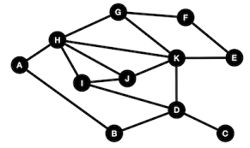
Analyse du projet : diapositive 3
Algorithme Dijkstra
Il y on a plusieurs méthodes pour implémenter un algorithme Dijkstra en langage de programmation C , celles-ci dépendent de la représentation d’un graphe et les fonctions de structures de données à employer.

Slide 8
Analyse du projet : diapositive 3
Solutions proposées
Le procédure de la recherche de plus court chemin peut être basé sur :
Les listes d’adjacence
Les tas binaires
Les listes chainées
Les tables d’hachage

Slide 9
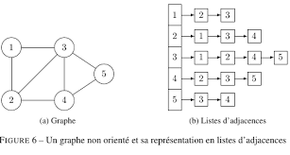
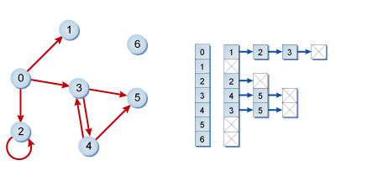
Analyse du projet : diapositive 3
Algorithme Dijkstra: Listes d’adjacence
Définition :
une liste d'adjacence est une structure de données utilisée pour représenter un graphe.
La liste d'adjacence d'un graphe non orienté, est la liste des voisins de chaque sommet. Et pour un graphe orienté la liste d’adjacence , pour chaque sommet, est la liste de nœuds à la tête de chaque arête ayant le sommet comme queue.

Slide 10
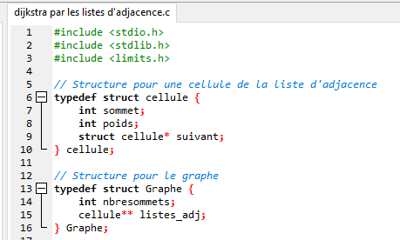
Analyse du projet : diapositive 3
Algorithme Dijkstra: Listes adjacentes
Représentation de la liste adjacence en C et implémentation de l'algorithme de Dijkstra .
Etape 1: créer une structure de donnée pour modéliser une cellule de la liste d’adjacence et une autre pour modéliser un graphe.

Slide 11
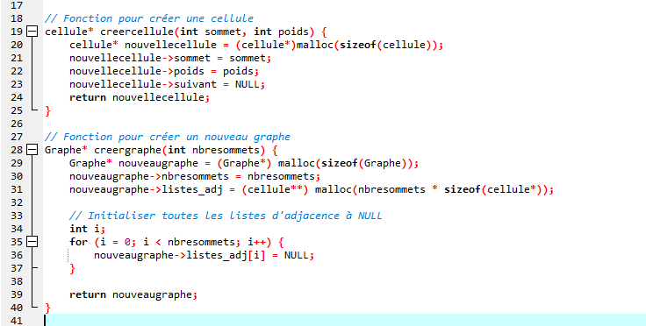
Analyse du projet : diapositive 3
Algorithme Dijkstra: Listes adjacentes
Etape 2: innover deux fonctions qui permettent de créer à chaque fois une nouvelle cellule ou un nouveau graphe.

Slide 12
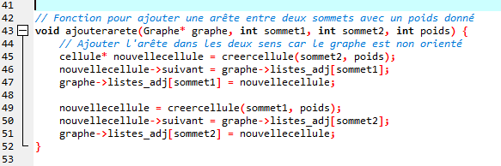
Analyse du projet : diapositive 3
Algorithme Dijkstra: Listes adjacentes
Etape 3: ajouter un arrêt entre deux sommet avec un poids choisi dans le cas d’un graphe non orienté

Slide 13
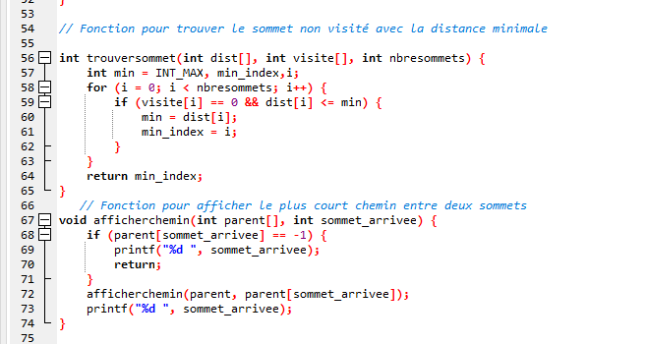
Analyse du projet : diapositive 3
Algorithme Dijkstra: Listes adjacentes
Etape 4: chercher le sommet voisin non visité et afficher le plus court chemin entre deux sommets du graphe

Slide 14
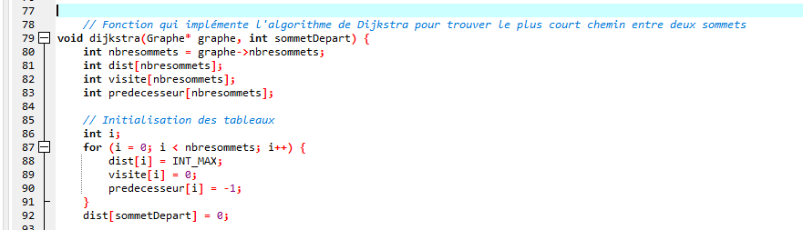
Analyse du projet : diapositive 3
Algorithme Dijkstra: Listes adjacentes
Etape 5: implémenter l’algorithme Dijkstra pour trouver le chemin le plus court entre deux sommet donnés

Slide 15
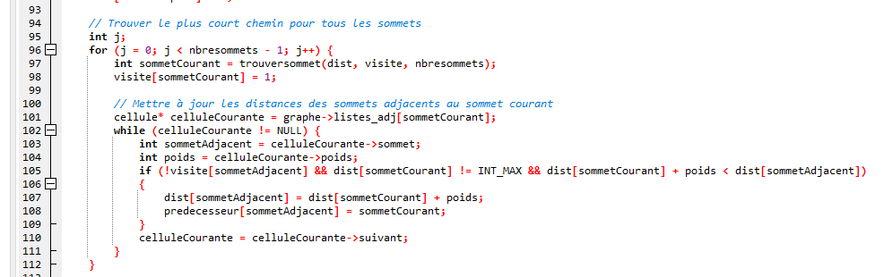
Analyse du projet : diapositive 3
Algorithme Dijkstra: Listes adjacentes
Etape 6: remplir le tableau sommet puis metter à jour les distances des sommet au sommet courant.

Slide 16
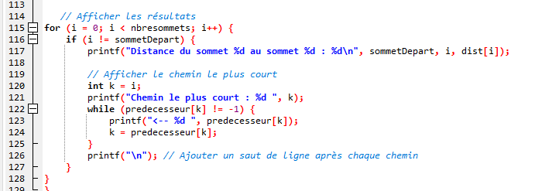
Analyse du projet : diapositive 3
Algorithme Dijkstra: Listes adjacentes
Etape 7: retourner le résultat de l’algorithme Dijkstra à l’aide des listes d’adjacences en affichant le plus court chemin entre les deux sommets précis

Slide 17
Analyse du projet : diapositive 3
Algorithme Dijkstra: Listes adjacentes
La complexité de ce programmes est : en notons n le nombre do sommets dans le graphes ,est :
creecellule | creegraphe | ajouterarete | trouversommet | afficherchemen | dijkstra
O(1) | O(n) | O(n) | O(n) | O(n) | O(n²)
La complexité totale de programme est : O(n²)

Slide 18
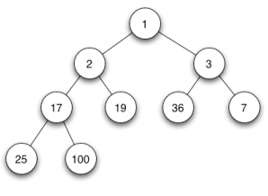
Analyse du projet : diapositive 3
Algorithme Dijkstra: Les tas binaires
Définitions :
Un tas binaire est une structure de données permettant de modéliser une file à priorités.
Cette structure de données maintient un ordre partiel sur les données via un arbre binaire. Cet arbre respecte les propriétés suivantes :
      chaque nœud a une priorité supérieure à celles de ses enfants ;
      un nouveau niveau n’est créé que si le niveau précédent est plein ;
      les niveaux de l’arbre sont remplis de gauche à droite.

Slide 19
Analyse du projet : diapositive 3
Algorithme Dijkstra: Les tas binaires
Principales opérations sur les tas binaires :
insérer un nouvel élément associé à une priorité en O(log n) ;
accéder à l’élément de priorité maximale en O(1) ;
supprimer l’élément de priorité maximale en O(log n) ;
modifier la priorité d’un élément (si vous pouvez le retrouver dans le tableau) en O(log n) .

Slide 20
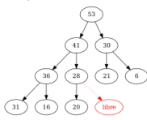
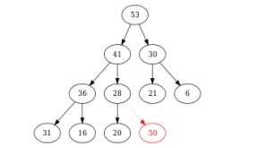
Analyse du projet : diapositive 3
Algorithme Dijkstra: Les tas binaires
L’ajout :
L'insertion dans un tas binaire est une opération relativement simple et consiste à ajouter un nouveau nœud à l'arbre et à le réorganiser en respectant la propriété de tas. La suppression de l'élément de plus haute priorité (c'est-à-dire la racine) est également une opération relativement simple qui implique de remplacer la racine par le dernier nœud ajouté à l'arbre et de réorganiser l'arbre pour respecter la propriété de tas .
Exemple : Considérons que l'on veuille ajouter le nœud (50) à notre tas binaire : On insère à la prochaine position libre, soit la position libre la plus à gauche possible sur le dernier niveau.

Slide 21
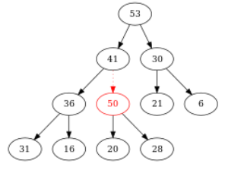
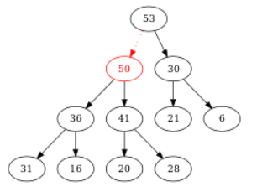
Analyse du projet : diapositive 3
Algorithme Dijkstra: Les tas binaires
Puis, on effectue l'opération suivante (que l'on appelle percolation vers le haut ou percolateur) pour rétablir si nécessaire la propriété d'ordre du tas binaire : tant que n'est pas la racine de l'arbre et que est strictement supérieur à son père, on échange les positions de et son père.
On compare 50 et son père 28. Comme 50 > 28, on échange les positions de 50 et de 28. Puis, On compare 50 et son père 41. Comme 50 > 41, on échange les positions de 50 et 41.

Slide 22
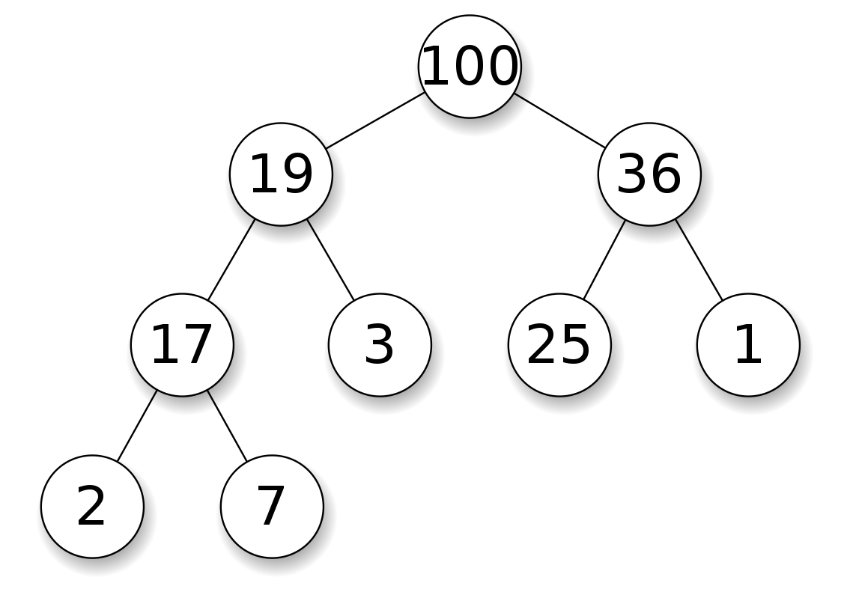
Analyse du projet : diapositive 3
Algorithme Dijkstra: Les tas binaires
Remarque :
Les tas binaires sont souvent représentés sous forme d'arbre binaire complet, ce qui signifie que chaque niveau de l'arbre est rempli autant que possible de gauche à droite avant de passer au niveau suivant. Dans un tas binaire, le nœud racine contient la valeur la plus élevée de l'ensemble des valeurs stockées dans l'arbre.

Slide 23
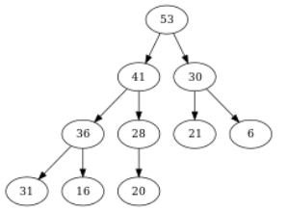
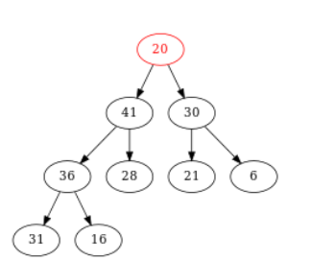
Analyse du projet : diapositive 3
Algorithme Dijkstra: Les tas binaires
La Suppression :
Dans un tas supprimer un élément consiste toujours à supprimer la racine. Pour supprimer la valeur dans un tas, on remplace la valeur de la racine par la valeur v de la dernière feuille de l'arbre. } On supprime cette feuille. } On fait descendre la valeur dans l'arbre par échange avec la valeur la plus grande d'un des fils si celle ci est plus grande. On fait une réorganisation descendante .
Exemple :On retire la racine du tas-max suivant :
On remplace donc la racine par le nœud en dernière position (ici, 20).

Slide 24
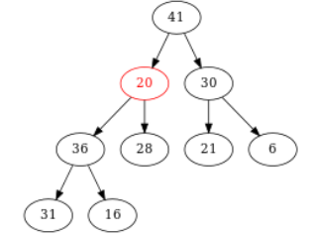
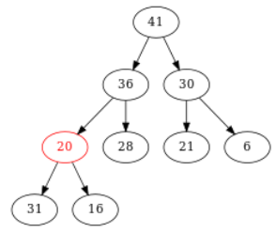
Analyse du projet : diapositive 3
Algorithme Dijkstra: Les tas binaires
On compare 20 et son fils maximum, qui est 41. Comme 41 > 20, on échange 20 et 41
On compare 20 et son fils maximum, qui est 36. Comme 36 > 20, on échange 20 et 36.

Slide 25
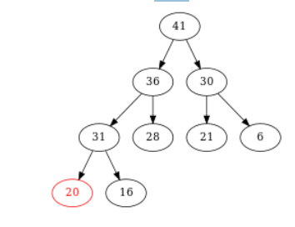
Analyse du projet : diapositive 3
Algorithme Dijkstra: Les tas binaires
On compare 20 et son fils maximum, qui est 31. Comme 31 > 20, on échange 20 et 31.
20 n'a plus de fils, on a donc fini. Les propriétés d'ordre et de structure du tas sont rétablies.

Slide 26
Analyse du projet : diapositive 3
Algorithme Dijkstra: Les tas binaires
Représentation des tas binaires en C et implémentation de l'algorithme de Dijkstra .
Pour implémenter l’algorithme Dijkstra à l’aide des les tas binaires ont suit les étapes suivants :

Slide 27
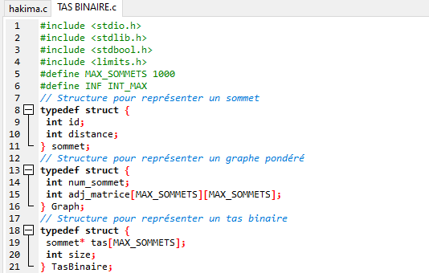
Analyse du projet : diapositive 3
Algorithme Dijkstra: Les tas binaires
Etape 1: déclarer trois de structures de données pour représenter les sommets , le graphe pondère et une autre pour le tas binaire ;

Slide 28
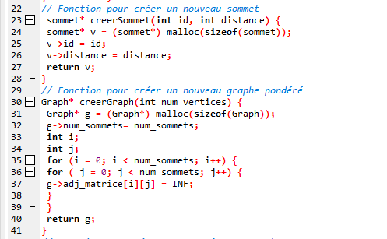
Analyse du projet : diapositive 3
Algorithme Dijkstra: Les tas binaires
Etape 2: implémenter deux fonctions permettent de créer a chaque fois un noiveau sommet un nouveau graphe ;

Slide 29
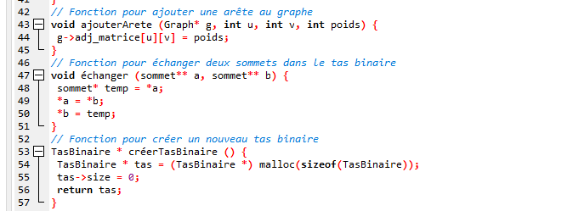
Analyse du projet : diapositive 3
Algorithme Dijkstra: Les tas binaires
Etape 3: implémenter trois fonctions qui serrent à ajouter une arête au graphe et échanger les sommets dans un tas binaire ainsi créer un nouveaux tas binaire en cas de besoin ;

Slide 30
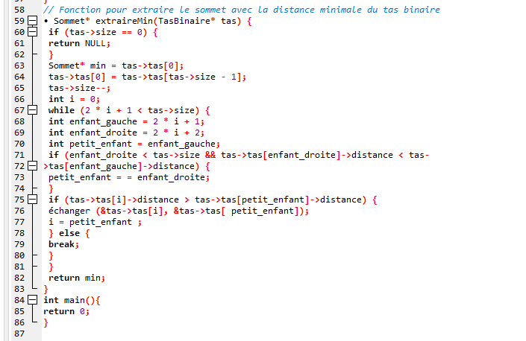
Analyse du projet : diapositive 3
Algorithme Dijkstra: Les tas binaires
Etape 4: en fin cette fonction return le sommet suivant avec la distance minimal ;

Slide 31
Analyse du projet : diapositive 3
Algorithme Dijkstra: Les tas binaires
La complexité de ce programmes ,en notons n le nombre de sommet du graphe , est :
creersommet | creergraphe | ajouteraAret | echanger | creerTasBiniare | extraireMin
O(1) | O(n²) | O(1) | O(1) | O(1) | O(n)
La complexité totale de programme est : O(n²)

Slide 32
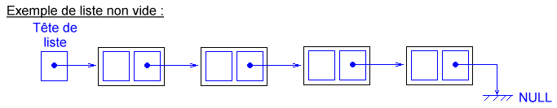
Analyse du projet : diapositive 3
Algorithme Dijkstra: Les listes chainées
Définitions :
Une liste simplement chaînée est une structure de données à l’intérieure de laquelle les objets sont ordonnés de façon linéaire
Propriétés de base:
  Une liste chaînée est accessible uniquement par sa tête .
  Une liste chaînée est constituée de 0 (liste vide) ou n cellules (maillons).
  Sans la tête impossible de savoir où commence la chaine et sans la queue impossible de savoir où elle s'arrête .

Slide 33
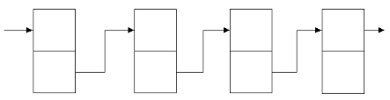
Analyse du projet : diapositive 3
Algorithme Dijkstra: Les listes chainées
Principales opérations sur les listes chainées :
l’ajout ou l’insertion d’une cellule en tête/en queue/ en i -ème position;
la suppression d’une cellule en tête/ en queue/ en i -ème position;
la recherche d’une donnée; ◻ L’affichage des éléments de la liste.

Slide 34
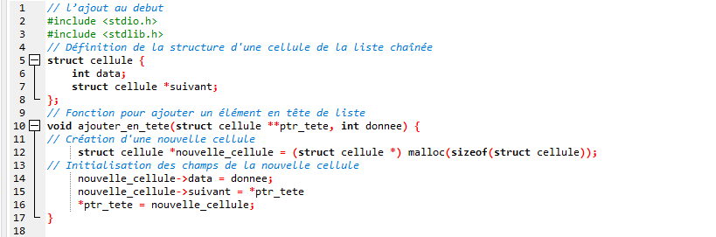
Analyse du projet : diapositive 3
Algorithme Dijkstra: Les listes chainées
Ajout au début d’une liste chainée :

Slide 35
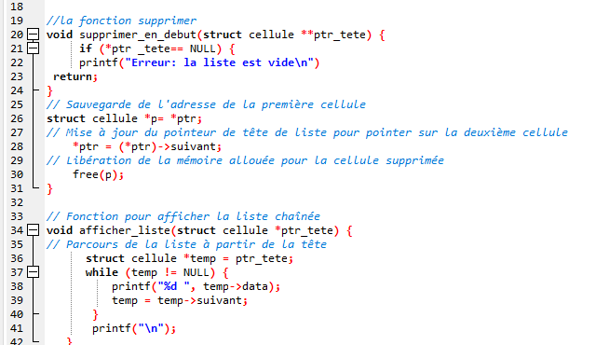
Analyse du projet : diapositive 3
Algorithme Dijkstra: Les listes chainées
Supprimer au début d’une liste chainée :

Slide 36
Analyse du projet : diapositive 3
Algorithme Dijkstra: Les listes chainées
Afficher les éléments de la liste :

Slide 37
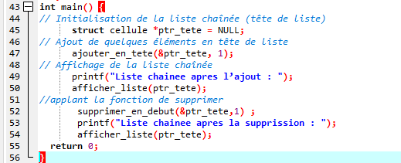
Analyse du projet : diapositive 3
Algorithme Dijkstra: Les listes chainées
La fonction main :

Slide 38
Analyse du projet : diapositive 3
Algorithme Dijkstra: Les listes chainées
La complexité des opérations au début de la liste chainée :
La complexité de ce programme dépend principalement de la taille de la liste chaînée note n;
La fonction ajouterentete a une complexité de temps constante O(1) ;car elle crée simplement une nouvelle cellule, y ajoute la donnée et met à jour les pointeurs.
La fonction afficherliste a une complexité de temps linéaire O(n) ;Elle parcourt les éléments de la liste pour affiche ses données. Dans le programme principal, à l’aide de la boucle ‘’while’’
la complexité de la fonction supprimer_en_debut est constante O(1) ,due à une seule opération de modification de pointeurs, qui est indépendante de la taille de la liste.
La libération de la mémoire allouée pour la cellule supprimée grâce à la fonction free O(1).
Le programme dans son ensemble a une complexité de temps linéaire O(n) . Cependant, si nous ajoutons des éléments en utilisant la fonction ajouterentete plusieurs fois, la complexité totale sera influencée par le nombre d'éléments ajoutés.

Slide 39
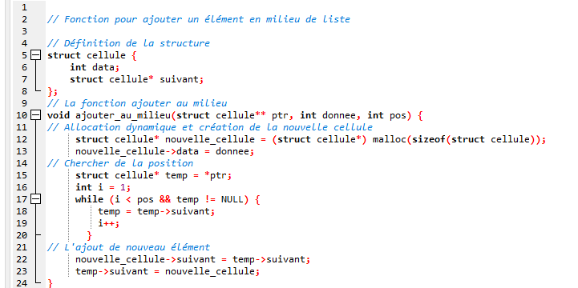
Analyse du projet : diapositive 3
Algorithme Dijkstra: Les listes chainées
Ajout au milieu:

Slide 40
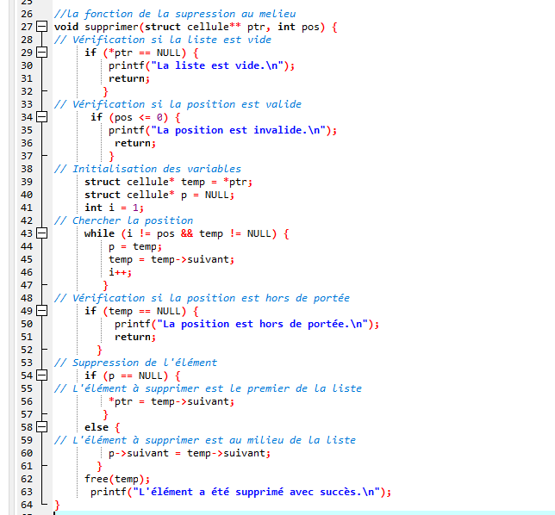
Analyse du projet : diapositive 3
Algorithme Dijkstra: Les listes chainées
La suppression au milieu:

Slide 41
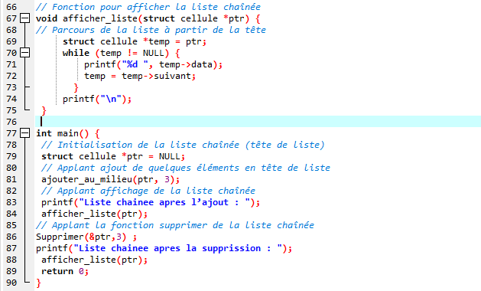
Analyse du projet : diapositive 3
Algorithme Dijkstra: Les listes chainées
Affichage de la liste chainée et la fonction main :

Slide 42
Analyse du projet : diapositive 3
Algorithme Dijkstra: Les listes chainées
Affichage de la liste chainée et la fonction main :

Slide 43
Analyse du projet : diapositive 3
Algorithme Dijkstra: Les listes chainées
La complexités des opération au milieu de la liste chainée :
fonction ajouter_au_milieu nécessite une allocation dynamique d'une cellule : O(1),modification des pointeurs : O(1). Ainsi, dans le pire des cas l'élément à supprimer se trouve à la fin de la liste la complexité est O(n), Dans ce cas, il faut parcourir tous les éléments de la liste et dans le meilleur des cas, la complexité est O(1). Dans ce cas, il suffit de mettre à jour les pointeurs de la tête de liste pour supprimer l'élément. Dans le cas général, la complexité est O(k), où k est la position de l'élément à supprimer. Dans ce cas, il faut parcourir k-1 éléments avant d'atteindre l'élément à supprimer. En moyenne, la complexité est donc O(n/2), car l'élément à supprimer peut se trouver n'importe où dans la liste avec la même probabilité.
La fonction afficher_liste nécessite un parcours de la liste : O(n) et par suite la Complexité totale est O(n).
Complexité de la fonction main fait appels aux fonctions ajouter_au_milieu avec O(1) pour chaque appel. De plus, l’appel de la fonction afficher_liste est avec O(n) de même la complexité de la fonction supprimer est O(n). En fin Complexité totale est O(n), où n est la taille de la liste chaînée.

Slide 44
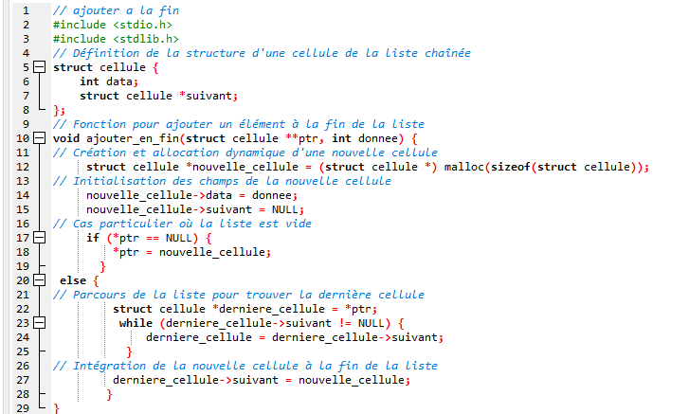
Analyse du projet : diapositive 3
Algorithme Dijkstra: Les listes chainées
Ajout à la fin :

Slide 45
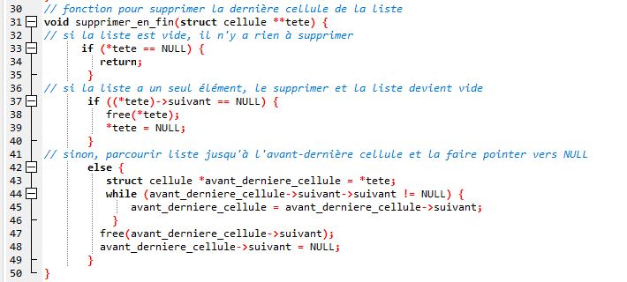
Analyse du projet : diapositive 3
Algorithme Dijkstra: Les listes chainées
Suppression à la fin :

Slide 46
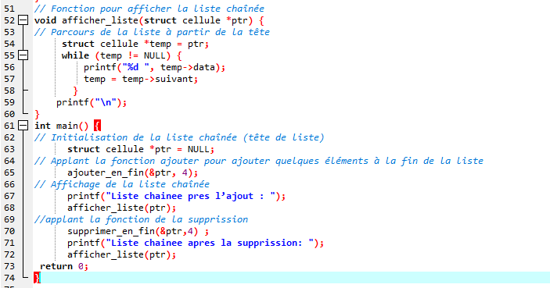
Analyse du projet : diapositive 3
Algorithme Dijkstra: Les listes chainées
Afficher la liste et la fonction main :

Slide 47
Analyse du projet : diapositive 3
Algorithme Dijkstra: Les listes chainées
La complexités des opérations a la fin de la liste chainée :
La complexité de la fonction ajouter_en_fin est O(n) dans le pire des cas, due au parcours de la liste chaînée pour trouver la dernière cellule.
La complexité de la fonction supprimer_en_fin dépend de la taille de la liste. Si la liste est vide, la fonction s'arrête rapidement, donc sa complexité est O(1). Si la liste a un seul élément, la fonction doit simplement libérer la mémoire allouée pour cette cellule, encore une fois, sa complexité est O(1). Si la liste a plus d'un élément, la fonction doit parcourir la liste jusqu'à l'avant-dernière cellule, donc sa complexité est O(n). Dans tous les cas, la complexité de la fonction supprimer_en_fin est linéaire, donc O(n) dans le pire des cas.
La complexité de la fonction afficher_liste est également O(n), car elle parcourt la liste chaînée une fois pour afficher tous les éléments.
La complexité de la fonction main() est négligeable, car elle ne fait qu'appeler les fonctions ajouter_en_fin et afficher_liste, qui ont une complexité O(n). La complexité de la fonction de suppression est O(n) .

Slide 48
Analyse du projet : diapositive 3
Algorithme Dijkstra: Tables de hachage
Recherche en temps constant :
Pour n très grand, O(log n) peut être encore trop Idée : utiliser un tableau en utilisant les clefs comme indices (accès aux éléments en temps constant)
Problème : nombre de clefs possibles potentiellement trop grand.
Exemple : Dictionnaire de la langue française 2625 > 1035 entrées potentielles (en supposant que le mot le plus long de la langue française est anticonstitutionnellement)

Slide 49
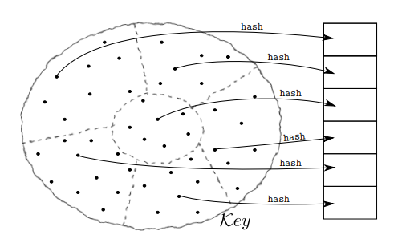
Analyse du projet : diapositive 3
Algorithme Dijkstra: Tables de hachage
Hachage :
L’idée est de restreindre les indices possible en regroupant les clefs.
On considère une fonction hash qui va de l’ensemble des clefs dans [0..m-1] pour m approximativement égal au nombre de clés à stocker dans le dictionnaire On stocke le couple (key, value) dans la case hash(key) d’un tableau de m éléments

Slide 50
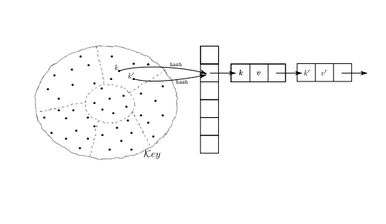
Analyse du projet : diapositive 3
Algorithme Dijkstra: Tables de hachage
Collision :
Comme les clefs potentielles sont bien plus nombreuses que la taille du tableau (c’est qui a motivé la fonction de hachage).
la fonction hash ne peut être injective : I plusieurs clefs pour une case du tableau Solution : mettre dans les cases une liste d’association au lieu d’un unique couple

Slide 51
Analyse du projet : diapositive 3
Algorithme Dijkstra: Tables de hachage
Choix de la fonction de hachage :
Pour vraiment gagner par rapport aux listes d’association, il faut limiter les collisions I le choix de la fonction de hachage est essentiel .
Exemple : dictionnaire de la langue française, ∼ entrées si on prend comme fonction de hachage la valeur en ASCII des deux premières lettres, il y aura beaucoup de collisions (beaucoup de mots en ch, peu en zx) Le choix de la fonction de hachage dépend des clefs et de leur répartition dans l’ensemble des clefs potentielles
Hachage uniforme : pour toute clef k et tout i ∈ [0 · · · m − 1],la probabilité que hash(k) = i est de

Slide 52
Analyse du projet : diapositive 3
Algorithme Dijkstra: Tables de hachage
Exemple de bonnes fonctions de hachage :
Dans le cas où les clefs sont des entiers répartis de façon homogène, on peut utiliser les fonctions de hachage suivantes :
Méthode de la division : on prend hash(k) = k mod(m)
Problème : ne marche bien que si m est un nombre premier éloigné d’une puissance de 2 .
Méthode de la multiplication :On considère une constante réelle 0 < A < 1 On prend la partie fractionnaire f=kA − [kA] de k × A On retourne la partie entière de m × f
En pratique, on choisit pour m une puissance de 2 pour avoir une version plus efficace de l’algorithme ci-dessus La valeur A = donne de bons résultats.

Slide 53
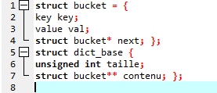
Analyse du projet : diapositive 3
Algorithme Dijkstra: Tables de hachage
Structure de données :

Slide 54
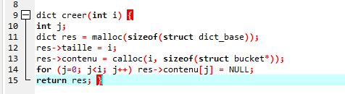
Analyse du projet : diapositive 3
Algorithme Dijkstra: Tables de hachage
Création :

Slide 55
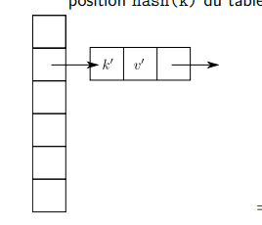
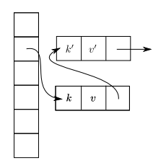
Analyse du projet : diapositive 3
Algorithme Dijkstra: Tables de hachage
Insertion :
inserer(k,v) I on calcule hash(k) I on ajoute le couple k,v en tête de la liste chaînée à la position hash(k) du tableau

Slide 56

Analyse du projet : diapositive 3
Algorithme Dijkstra: Tables de hachage
Implémentation (insertion) :

Slide 57
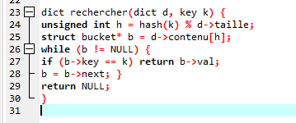
Analyse du projet : diapositive 3
Algorithme Dijkstra: Tables de hachage
Recherche :
rechercher(d,k)
on calcule hash(k)
On recherche un couple k,v dans la liste chaînée à la position hash(k) du tableau.

Slide 58
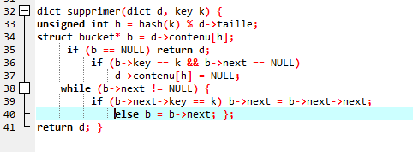
Analyse du projet : diapositive 3
Algorithme Dijkstra: Tables de hachage
Suppression :
supprimer(d,k)
on calcule hash(k)
on supprimer les couple k,v dans la liste chaînée à la position hash(k) du tableau

Slide 59
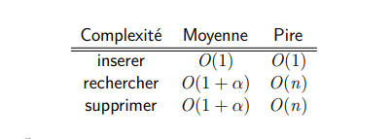
Analyse du projet : diapositive 3
Algorithme Dijkstra: Tables de hachage
Complexité :
où
Le cas le pire est quand on n’a que des collisions Pour la complexité en moyenne, on suppose que la fonction de hachage est uniforme.

Slide 60
Analyse du projet : diapositive 3
Algorithme Dijkstra: Tables de hachage
Redimensionnement dynamique :
Pour obtenir une complexité constante en moyenne, on peut faire grossir le tableau quand les entrées sont trop nombreuses (typiquement quand n >m)
On créer un nouveau tableau de taille 2m .
On insère les anciennes associations dans le nouveau tableau, à l’aide d’une fonction de hachage sur [0..2m-1]
Coût de la copie en O(n), mais n’est nécessaire que pour
en moyenne, coût de l’insertion, de la recherche et de la suppression en O(1).

Slide 61
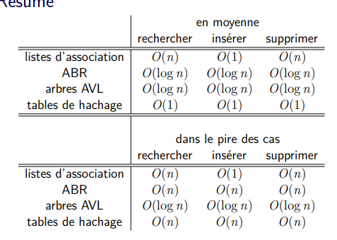
Analyse du projet : diapositive 3
Algorithme Dijkstra: Tables de hachage
Résume :

Slide 62
Analyse du projet : diapositive 3
Conclusion
La recherche du plus court chemin à suivre est applicable en moulte domaines quotidiennes, à savoir chercher du plus court chemin entre deux villes éloignées ou tracer le chemin d’un tramway en minimisant les frais de transport .
Cependant, l’algorithme Dijkstra constituer une évolution remarquable dans la théorie des graphes en informatique puisqu’elle est facile à implémenter et permet facilement d’aboutir au plus court chemin entre un sommet et tous les autres d’un graphe.
En revanche le Dijkstra ne s’applique pas sur les graphes pondères négativement ,ainsi il ne peut pas trouver le plus court chemin entre deux sommets spécifiques.
Pour cela les algorithmes Floyd et Warshall et celui de Bellman- ford semblent êtres des meilleurs choix pour se remédier à ces problèmes , sans oublier l’importance du choix du Langage de programmation.

Slide 63
Merci

Slide 64
Analyse du projet : diapositive11
Annexe
https://www.imo.universite-paris-saclay.fr/~ruette/mathsdiscretes/polygraph-Sigward.pdf
https://www.theses.fr/2022COAZ4048.pdf
https://Devloppez.com
https://perso.isima.fr/~anthirion/tasbin.html#:~:text=Pr%C3%A9sentation%20de%20la%20structure,qui%20est%20complet%20%C3%A0%20gauche

